Slide 1
1. 프로젝트 배경 및 개요

Slide 2
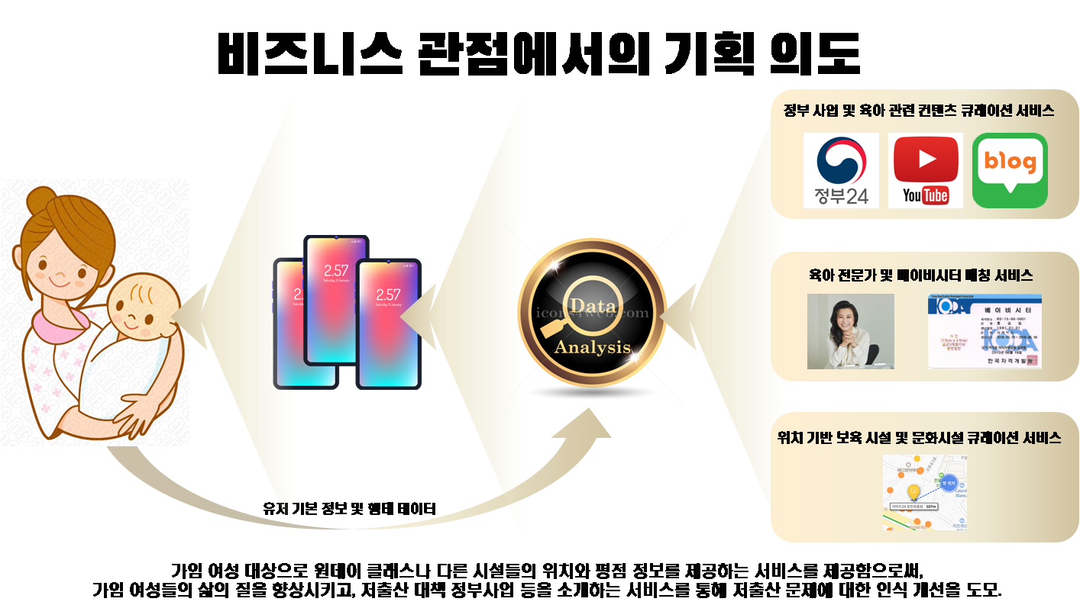

Slide 3
2. 출산율과 여가

Slide 4
2021년
여가활동의 주된 목적
※ 출처는 이렇게 하단에 작게 넣어주세요.
그래프 디자인을 유지하면서 수정하려면
[우클릭]-[데이터편집]을 이용하세요.

Slide 5
2016 - 2021 연간
여가활동의 주된 목적
※ 출처는 이렇게 하단에 작게 넣어주세요. 그래프 디자인을 유지하면서 수정하려면 [우클릭]-[데이터편집]을 이용하세요.

Slide 6
2014 – 2021 연간 시도별
출산율에 미치는 여가활동 분석
※ 출처는 이렇게 하단에 작게 넣어주세요. 그래프 디자인을 유지하면서 수정하려면 [우클릭]-[데이터편집]을 이용하세요.

Slide 7
2014 – 2021 연간 시도별
출산율에 미치는 여가활동 분석
1.문화예술관람
2.문화예술참여
3.관광
4.취미오락
5.휴식
***
**
F
**
***
T
***
**
F
**
※ 출처는 이렇게 하단에 작게 넣어주세요. 그래프 디자인을 유지하면서 수정하려면 [우클릭]-[데이터편집]을 이용하세요.

Slide 8
2016 – 2021 연간 시도별
출산율에 미치는 여가활동 분류별 분석
1.문화예술관람
2.문화예술참여
3.휴식
4.취미오락
5.관광
※ 출처는 이렇게 하단에 작게 넣어주세요. 그래프 디자인을 유지하면서 수정하려면 [우클릭]-[데이터편집]을 이용하세요.

Slide 9
3. 출산율과 공약

Slide 10
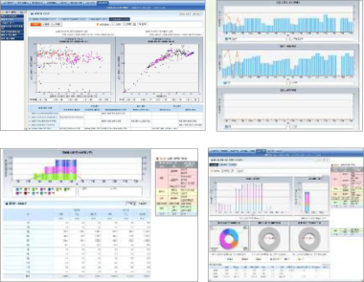


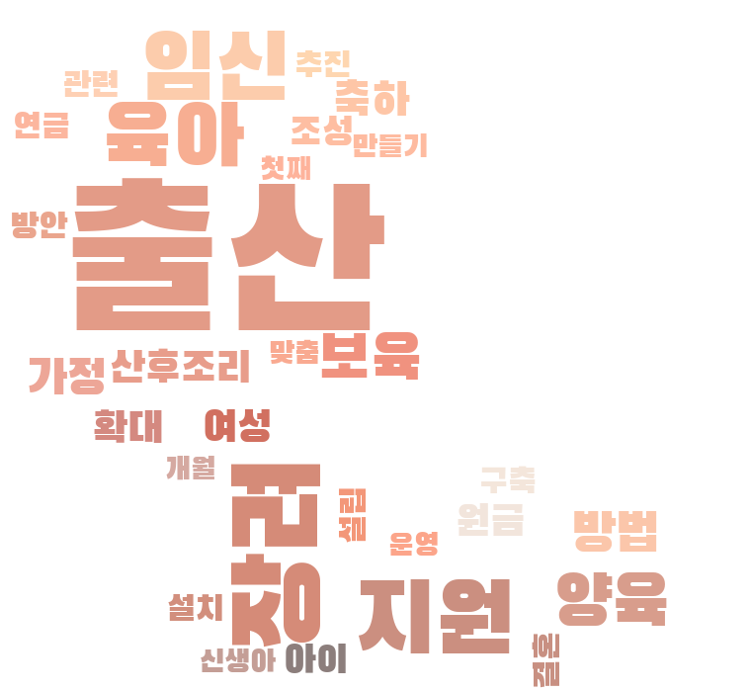
2017 - 2022 간
선거 당선자 공약 워드 클라우드
출산
출산
공약 전체
키워드의 앞 뒤 1글자
※ 출처는 이렇게 하단에 작게 넣어주세요. 그래프 디자인을 유지하면서 수정하려면 [우클릭]-[데이터편집]을 이용하세요.

Slide 11
2017 - 2022 간
선거 당선자 공약
텍스트마이닝
※ 출처는 이렇게 하단에 작게 넣어주세요.
그래프 디자인을 유지하면서 수정하려면
[우클릭]-[데이터편집]을 이용하세요.

Slide 12
2017 ~ 2022년 간
선거 당선자 공약과 당선율의 관계
선거 당선자들의
출산공약 포함 비율
출산공약 포함
여부에 따른
당선율 의차이
※ 출처는 이렇게 하단에 작게 넣어주세요. 그래프 디자인을 유지하면서 수정하려면 [우클릭]-[데이터편집]을 이용하세요.

Slide 13
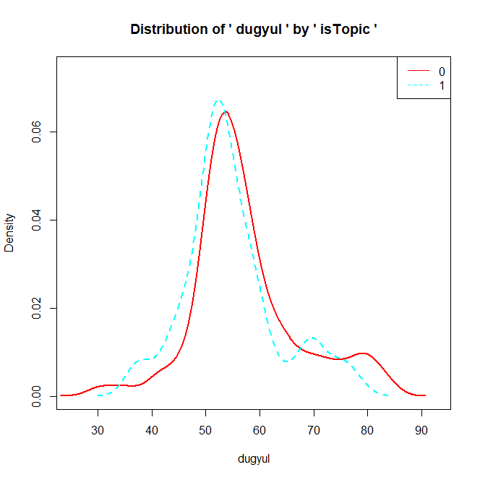


주제1. 공약으로 출산을 언급한 정치인의 당선율이 높을까?
정규분포 확인

Slide 14

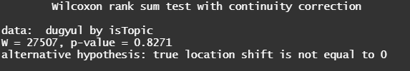
주제1. 공약으로 출산을 언급한 정치인의 당선율이 높을까?
정규분포를 따르지 않음

Slide 15

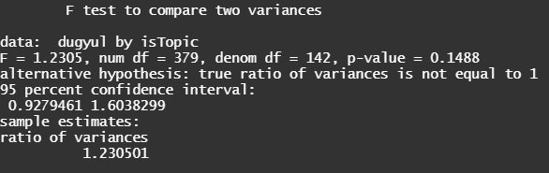

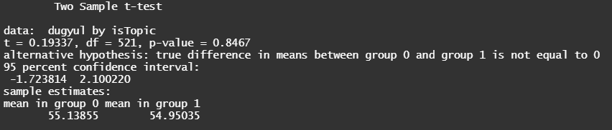
주제1. 공약으로 출산을 언급한 정치인의 당선율이 높을까?
정규분포를 따른다고 가정

Slide 16
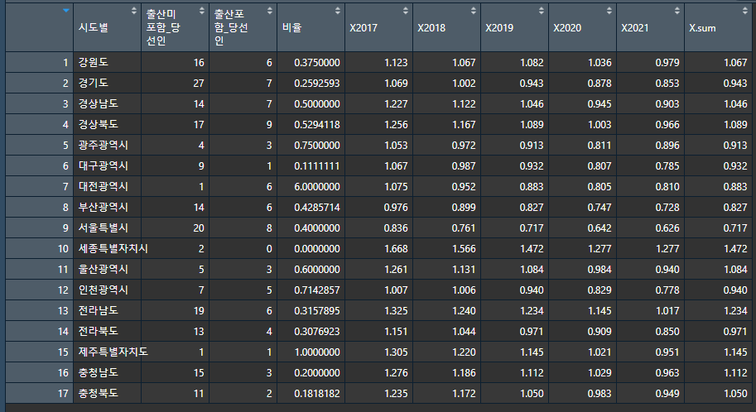
주제2. 지역구별 합계출산율과 출산공약은 관계가 있을까?
준비한 데이터셋
시도별 합계출산율 (2000~2021)
시도별 당선자 공약 정보(2017~2022)
2017~2021 데이터 선택

Slide 17
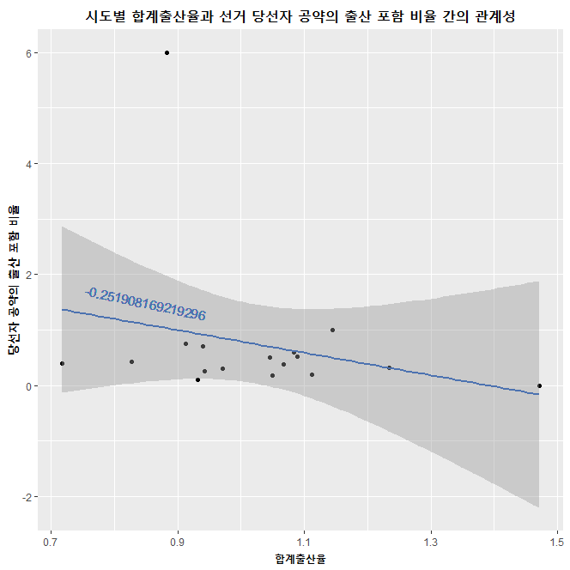
주제2. 지역구별 합계출산율과 출산공약은 관계가 있을까?
약한 음의 관계가 존재한다.
크게 관계가 없는걸까?
2022년 합계 출산율을 추측해서
선거공약 데이터를 더 넣어보자

Slide 18
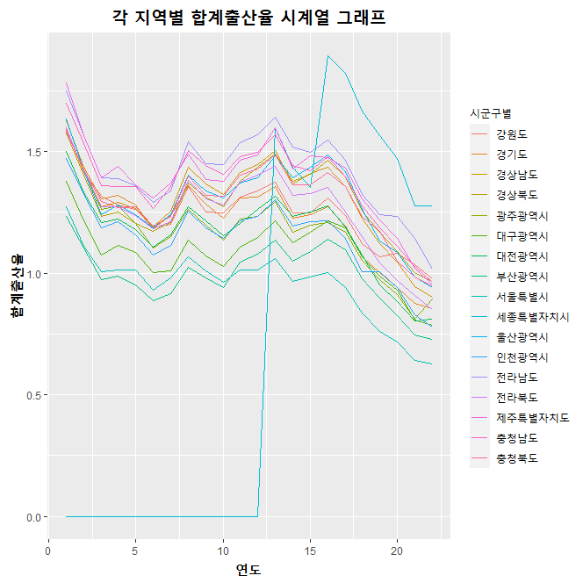
주제2. 지역구별 합계출산율과 출산공약은 관계가 있을까?
2016년 이후 지속적인 감소 추세 확인
2016~2021년 합계출산율로
2022년 합계출산율을 예측

Slide 19
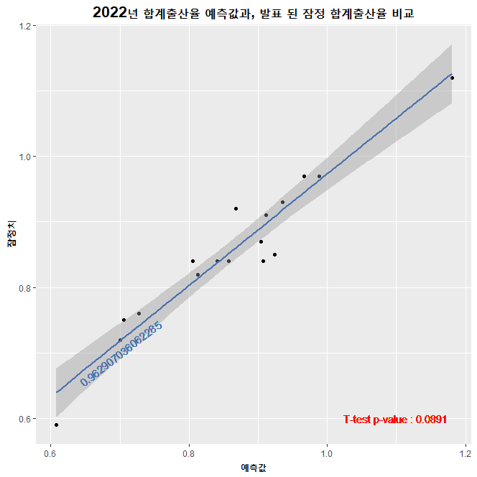
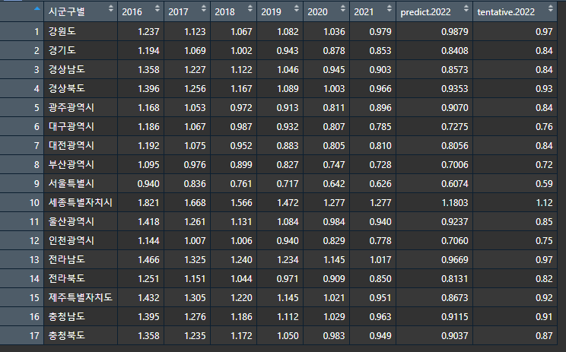
주제2. 지역구별 합계출산율과 출산공약은 관계가 있을까?

Slide 20
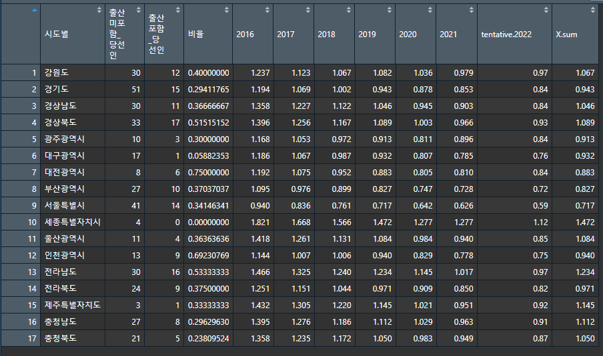
주제2. 지역구별 합계출산율과 출산공약은 관계가 있을까?

Slide 21
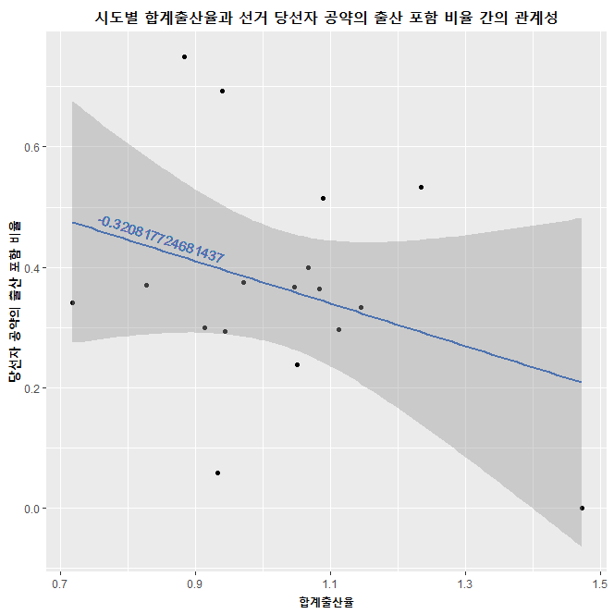
주제2. 지역구별 합계출산율과 출산공약은 관계가 있을까?
0.25에서 0.32로 더 짙은 음의 관계로 변화하였다.
합계출산율과 당선인들의 출산공약은
점점 더 관계성을 보이고 있음을 확인 할 수 있었다.
하지만 출산 공약은 당선율에는
영향을 끼치지 않는다.
어쩌구 저쩌구
따라서 저출산 정부 대책의 인식을 개선해야 할
필요성이 있으며
우리는 이에 따라
어쩌구 저쩌구를 제안하고자 한다.

